Slide 1
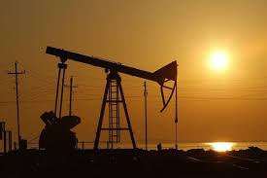
Мұнай өңдеу, табиғи газды ректификациялау қалдықтары
9-дәріс

Slide 2
Мұнай өндіру кәсіпорнының ерекше белгіліеріне:
- оның өнімінің жоғары қауіпті болуы;
- химиялық құрамы бойынша тірі организмдерге зиянды болуы;
- газ бен ауаның белгілі мөлшерде қосылуы арқылы жарылысқа қауіпті қоспалар түзуі;
- оның барлық қолданатын материалдары, жабдықтары, техникалары жоғары қауіп көзі болып табылуы жатады

Slide 3
Мұнай өндірісінің барлық процесі барлау, бұрғылау, өндіру, қайта өңдеу, тасымалдау қоршаған ортаға айтарлықтай зиян әкеледі.
Барлау, іздестіру және мұнай кешенінің нысандарын салуды қамтитын кезеңдер, кен орнын пайдалану мерзіміне қарағанда қысқарақ болады. Бірақ бұл кезеңде техногендік әсерлер пайдалану кезеңіне қарағанда жоғары қарқындылығымен сипатталады. Бұл жерде экологиялық зардап көбінесе физико - механикалық әсерлердің топыраққа, өсімдік және жануарлар әлеміне ықпалынан байқалады. Гидрологиялық жағдайдың тұрақсыздануы - эрозиялық процестердің күшеюімен, су қоймаларының ластануы - ихтиофауна мен жануарлардың жойылуы, тұрақты игерілетін жерлер мен халықтың өмір тіршілігіне теріс ықпал етуімен түсіндіріледі.

Slide 4
Әлемдегі мұнай өндіру, өңдеу және пайдалану процесінде жылына мұнайдың 45 млн. т-дан астамы жоғалтылады, ал бұл жылдық табыстың 2%-ын құрайды.
Оның ішінде 22 млн. тонна құрлықта, ал 7 млн. т-ға жуығы теңізде жоғалтылады. 16 млн. т шамасындағы мөлшері автокөліктер, авиациялық және дизельдік қозғалтқыштар жұмысы барысында мұнай өнімдерінің толық жанбауы негізінде атмосфераға таралады.
Өнеркәсіптік қалдықтардың шығарындылары мұнай өнімдері ысырабының жалпы көрсеткішінің 60% - дан астамын құрайды.

Slide 5
Мұнайды алғанда табиғатқа тиетін зардаптар мынадай:
Апатты жағдайлардың болуын азайту мақсатында көптеген шаралар қолдануға тиіс. Мысалы, коррозиямен күресудің нәтижелі жолдарын іздестіру және тасмалдау құбырларын жиі тексеру, жөндеу жұмыстарын уақытылы ұйымдастыру.
Мұнайды жер бетіне шығару үшін біраз жер ресурстарының әр түрлі құрылыс обьектілерін салуға айналымнан шеттелуі, жер сұрқының бұзылуы, ластануы.
Ластаушы заттар бөлініп, атмосфераның жер бетіндегі және жер астындағы сулардың, топырақтың бұлармен ластануы.
Мұнаймен қоса жер бетіне жоғары минералды судың шығуы.
Бұрғылауда шыққан қалдықтарды көму.
Мұнайдың төгілуі.

Slide 6
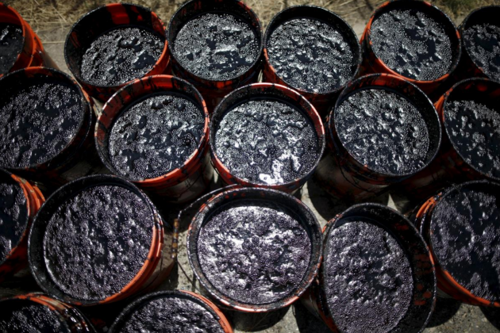
Жанғыш пайдалы қазбалар болып табылатын мұнай көп немесе аз қалың сұйықтық түрінде болса да, әр түрлі тығыздықтағы көмірсутектердің қоспасынан тұрады.
Мұнай өңдеу мұнайды фракцияларға бөлуді қамтиды, ал олардың ең жеңілі ең көп қолданылады, ал ең ауырлары бірден қалдықтар санатына жатады. Бұл санат одан әрі мұнай өңдеу мен мұнай-химия процесінің барлық кезеңдерінде толықтырылады.

Slide 7
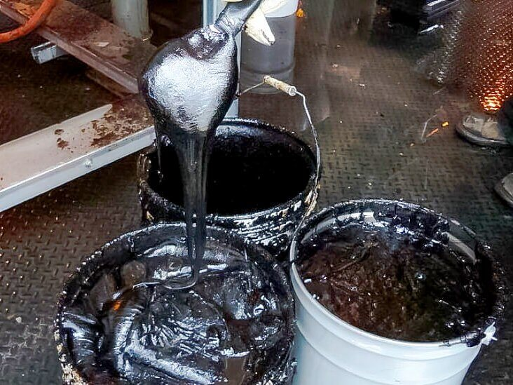
Мұнайды қайта өңдеудің қатты қалдықтар тобына адсорбенттерді, күлді, ағынды суларды термиялық өңдеудің қатты өнімдерін, әр түрлі шайырлар мен шығарындылардан алынған шаң массаларын қалпына келтіруге қабілетсіз әртүрлі жанама химиялық өнімдер кіреді.

Slide 8
Мұнай қалдықтарды оңай жою-оларды әртүрлі пештерде жағу. Бұл жағдайда көмірсутектер салыстырмалы түрде зиянсыз көмірқышқыл газына ыдырайды, күл мен шлак қалады.
Содан кейін бұл өнімдерді кейбір құрылыс материалдарын өндіруде толтырғыш ретінде немесе тыңайтқыш ретінде қолдануға болады, олар кейбір пайдалы компоненттерді оқшаулау үшін шикізат ретінде аз қолданылады.
Одан әрі пайдалану мүмкін болмаған жағдайда күл мен қожды мұнай-химия өндірісінің басқа да қатты қалдықтарымен бірге үйінділерге сақтауға жібереді.

Slide 9
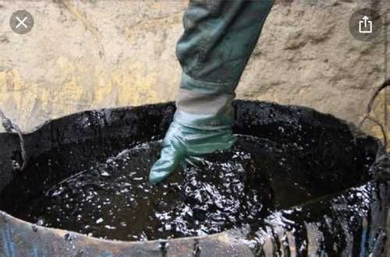
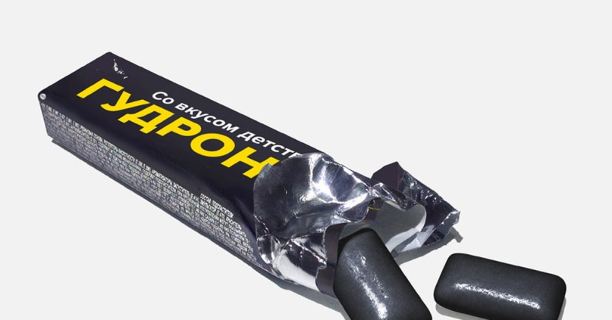
Мұнай өнімдерін күкірт қышқылымен тазарту нәтижесінде пайда болған қышқыл гудрондар қауіті қалдықтар санатына жатады:
парафиндер;
сұйық майлар;
керосин фракциялары.

Slide 10
Қышқыл гудрондар
Мұнай химиясының негізгі қатты қалдықтарының бірі қышқыл гудрондар болып табылады. Бұл құрамында күкірт қышқылы, су және 10-нан 93% - ға дейін әртүрлі органикалық заттар бар шайырлы жоғары тұтқыр массалар.
Дәстүр бойынша, олар зауыттық тоғандарда жиналды. Сонымен қатар, қышқыл гудрондарды аммоний сульфатына өңдеуге, отын ретінде (тікелей немесе олардағы қышқыл алынғаннан кейін) немесе мұнай өнімдерін тазарту үшін реагенттер ретінде пайдалануға болады.

Slide 11
Қайталау сұрақтар:
Мұнай қалдықтарының түрлері
Мұнай қалдықтарын залалсыздандыру әдістері
Мұнай қалдықтарын залалсыздандырудағы озық технологиялар

